Slide 1
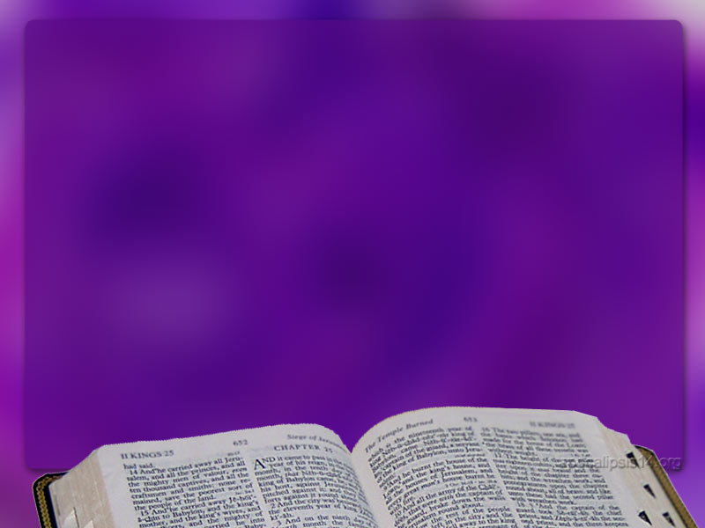
EL MISTERIO
DE LA
INMORTALIDAD

Slide 2
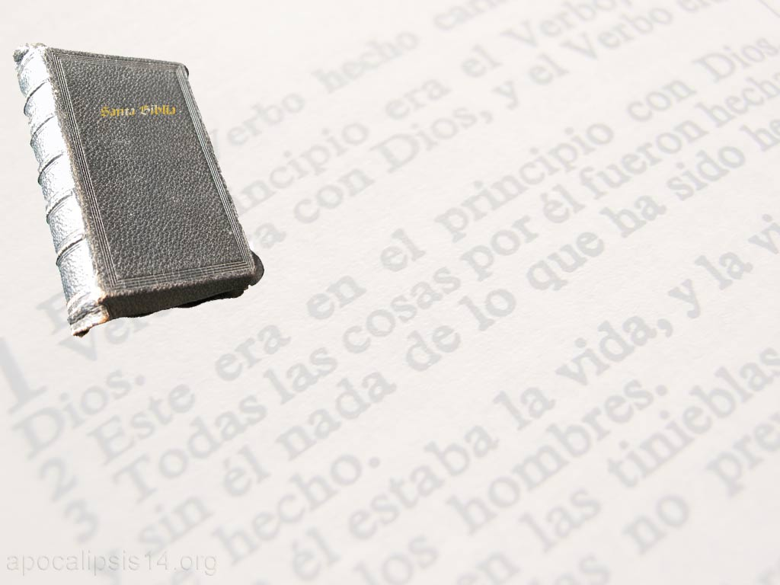
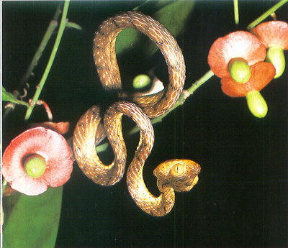
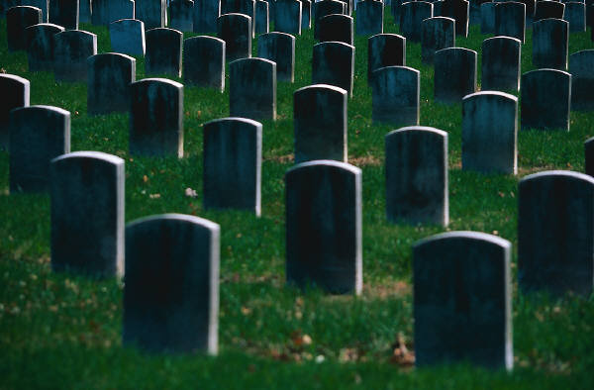
La mentira de Satanás:
"No moriréis"
Génesis, 3: 4
La verdad:
"Polvo eres y al
polvo volverás"
Génesis, 3: 19

Slide 3
Adán perdió la inmortalidad:
“El hombre es como uno de nosotros… ahora, pues, que no alargue su mano, y tome también del árbol de la vida, y coma, y viva para siempre… Echó, pues, fuera al hombre, y puso al oriente del huerto de Edén querubines, y una espada encendida que se revolvía por todos lados, para guardar el camino del árbol de la vida”
Génesis, 3: 22-24
Y después de él, todos los hombres:
“Por tanto, como el pecado entró en el mundo por un hombre, y por el pecado la muerte, así la muerte pasó a todos los hombres, por cuanto todos pecaron”
Romanos, 5: 12

Slide 4
¿Podemos llegar a ser inmortales?
Jesús trajo inmortalidad
“Pero que ahora ha sido manifestada por la aparición de nuestro Salvador Jesucristo, el cual quitó la muerte y sacó a la luz la vida y la inmortalidad por el evangelio”
2ª de Timoteo, 1: 10
y la da a los que creen:
“El que cree en el Hijo tiene vida eterna”
Juan, 3: 36

Slide 5
La mentira de Satanás HOY:
El alma es inmortal
La verdad HOY:
"El alma que pecare,
esa morirá"
Ezequiel, 18: 20

Slide 6
Consecuencias de la inmortalidad natural del alma humana
POSIBILIDADES DEL ALMA AL MORIR EL CUERPO
Ir al cielo: Esperanza que consuela al creyente.
Ir al infierno: Sufrimiento eterno del pecador.
Ir al “limbo”: Espíritus descarnados vagando sin rumbo y comunicándose con los vivos.
Reencarnación: Nueva vida sin recuerdo consciente de la anterior.

Slide 7
Consecuencias de la inmortalidad natural del alma humana
SI VAMOS AL CIELO
¿Seríamos felices viendo los sufrimientos y errores de nuestros familiares y amigos queridos?
¿No intentaríamos ayudarles para que se salvasen?
Notes:
La parábola del rico y Lázaro ilustra la imposibilidad de comunicación y vivos y muertos y su razonamiento lógico

Slide 8
Consecuencias de la inmortalidad natural del alma humana
SI EL INFIERNO EXISTE
Dios y los santos son sádicos que disfrutan del sufrimiento eterno de los pecadores.
El castigo eterno es desproporcionado respecto a las faltas que se pueden cometer en una corta vida

Slide 9
Consecuencias de la inmortalidad natural del alma humana
SI NOS CONVERTIMOS EN
ESPÍRITUS DESCARNADOS
Si todos tenemos un mismo destino, ¿qué importa lo que hagamos en esta vida?
Comamos y bebamos, que mañana moriremos.

Slide 10

Casi la totalidad de iglesias cristianas han enseñado uno de los siguientes errores (con algunas variantes):
Existe un infierno donde sufren eternamente los pecadores.
Dios es tan bueno que salva a todos los hombres. Por tanto, el hombre asciende directamente al cielo al morir.
Actualmente, las iglesias cristianas tienden a favorecer el segundo error, incluso la iglesia católica.

Slide 11

En el intento de encontrar apoyo bíblico a la salvación universal, se ha llegado a la tergiversación más descarada. Un ejemplo de ello es el uso del siguiente pasaje:
"Y el rey David deseaba
ver a Absalón; pues
ya estaba consolado
acerca de Ammón, que
había muerto"
2ª de Samuel, 13: 39
Notes:
Para muestra de cómo los que creen en la salvación universal tuercen el sentido de las Escrituras para sostener sus dogmas deletéreos para las almas, basta citar sus propias declaraciones. En los funerales de un joven irreligioso, muerto instantáneamente en una desgracia, un ministro universalista escogió por texto de su discurso las siguientes palabras que se refieren a David: "Ya estaba consolado acerca de Amnón que era muerto." (2 Samuel 13: 39.)
"A menudo me preguntan -dijo el orador- cuál será la suerte de los que mueren en el pecado, tal vez en estado de embriaguez, o que mueren sin haber lavado sus vestiduras de las manchas ensangrentadas del crimen, o como este joven, sin haber hecho profesión religiosa ni tenido experiencia alguna en asuntos de religión. Nos contentamos con citar las Sagradas Escrituras; la contestación que nos dan al respecto ha de resolver tan tremendo problema. Amnón era pecador en extremo; era impenitente, se embriagó y fue muerto en ese estado. David era profeta de Dios; debía saber si Amnón se encontraba bien o mal en el otro mundo. ¿Cuáles fueron las expresiones de su corazón? -'El rey David deseó ver a Absalom: porque estaba consolado acerca de Amnón que era muerto.'
"¿Y qué debemos deducir de estas palabras? ¿No es acaso que los sufrimientos sin fin no formaban parte de su creencia religiosa? -Así lo entendemos nosotros; y aquí encontramos un argumento triunfante en apoyo de la hipótesis más agradable, más luminosa y más benévola de la pureza y de la paz finales y universales. Se había consolado de la muerte de su hijo. ¿Y por qué?- Porque podía con su ojo de profeta echar una mirada hacia el glorioso estado, ver a su hijo muy alejado de todas las tentaciones, libertado y purificado de la esclavitud y corrupciones del pecado, y, después de haber sido suficientemente santificado e iluminado, admitido a la asamblea de espíritus superiores y dichosos. Su solo consuelo consistía en que su hijo amado al ser recogido del presente estado de pecado y padecimiento, había ido adonde el soplo sublime del Espíritu Santo sería derramado sobre su alma obscurecida; adonde su espíritu se desarrollaría con la sabiduría del cielo y con los dulces transportes del amor eterno, a fin de ser así preparado para gozar con una naturaleza santificada del descanso y de las glorias de la herencia eterna.
"Con esto queremos dar a entender que creemos que la salvación del cielo no depende en nada de lo que podamos hacer en esta vida, ni de un cambio actual de corazón, ni de una creencia actual ni de una profesión de fe religiosa." CS pgs. 593-594

Slide 12
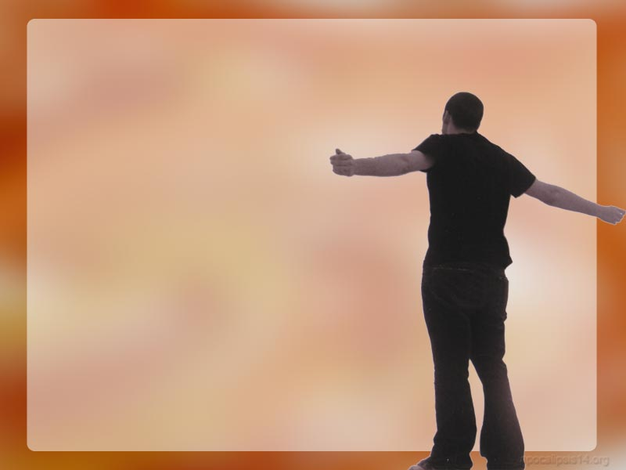
Enseñanza bíblica sobre la salvación universal del hombre
NO TODOS ENTRARÁN EN EL CIELO
“¿No sabéis que los injustos no heredarán el reino de Dios? No erréis; ni los fornicarios, ni los idólatras, ni los adúlteros, ni los afeminados, ni los que se echan con varones, ni los ladrones, ni los avaros, ni los borrachos, ni los maldicientes, ni los estafadores, heredarán el reino de Dios”
1ª de Corintios, 6: 9-10
“Porque sabéis esto, que ningún fornicario, o inmundo, o avaro, que es idólatra, tiene herencia en el reino de Cristo y de Dios”
Efesios, 5: 5
“Seguid la paz con todos, y la santidad, sin la cual nadie verá al Señor”
Hebreos, 12: 14

Slide 13
Enseñanza bíblica sobre la salvación universal del hombre
EL PECADOR SERÁ CASTIGADO
“¡Ay del impío! Mal le irá, porque según las obras de sus manos le será pagado”
Isaías, 3: 11
“El Señor guarda a todos los que le aman, mas destruirá a todos los impíos”
Salmo 145: 20
“Mas los transgresores serán todos a una destruidos; la posteridad de los impíos será extinguida”
Salmo 37: 38

Slide 14
Del mismo modo que las aguas del diluvio, las llamas del gran día proclamarán el veredicto de Dios de que los malos son incurables. Ellos no tienen ninguna disposición para someterse a la autoridad divina. Han ejercitado su voluntad en la rebeldía; y cuando termine la vida será demasiado tarde para desviar la corriente de sus pensamientos en sentido opuesto, demasiado tarde para volverse de la trasgresión hacia la obediencia, del odio hacia el amor
Elena de White. El Conflicto de los Siglos, pg. 598
¿Cúando recibirán los impíos
su castigo?

Slide 15

Todos resucitarán, tanto justos como injustos
“Ha de haber resurrección de los muertos, así de justos como de injustos”
Hechos, 24: 15
“Porque así como en Adán todos mueren, también en Cristo todos serán vivificados”
1ª de Corintios, 15: 22
“No os maravilléis de esto; porque vendrá hora cuando todos los que están en los sepulcros oirán su voz; y los que hicieron lo bueno, saldrán a resurrección de vida; mas los que hicieron lo malo, a resurrección de condenación”
Juan, 5: 28-29

Slide 16
Si todos resucitan,
¿qué ocurre
con los
resucitados
que no pueden
entrar en el cielo?

Slide 17
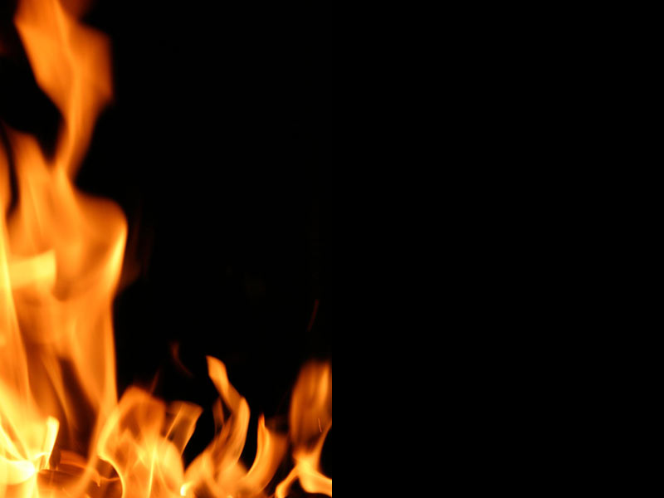
La resurrección
de los impíos
va seguida de
la 2ª muerte
“Bienaventurado y santo el que tiene parte en la primera resurrección; la segunda muerte no tiene potestad sobre éstos”
Apocalipsis, 20: 6

Slide 18
La segunda muerte no
implica sufrimiento eterno
“Pues de aquí a poco no existirá el malo; observarás su lugar, y no estará allí”
Salmo 37: 10
“Reprendiste a las naciones, destruiste al malo. Borraste el nombre de ellos eternamente y para siempre. Los enemigos han perecido; han quedado desolados para siempre; y las ciudades que derribaste, su memoria pereció con ellas”
Salmo 9: 5-6
“Serán como si no hubieran sido”
Abdías, 16

Slide 19
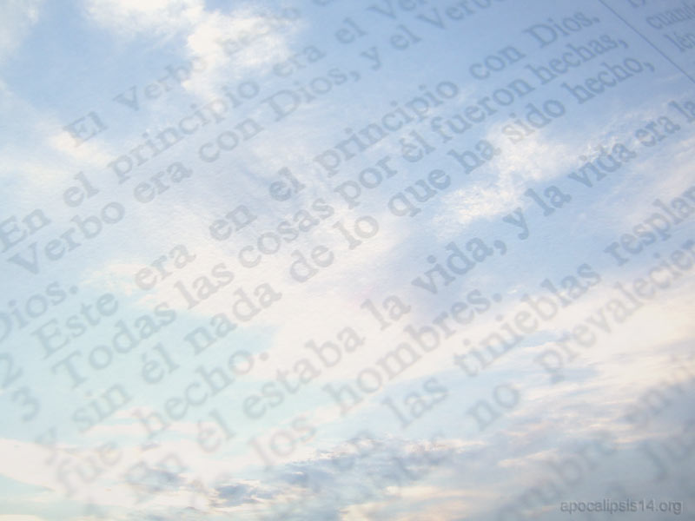
TODOS LOS QUE QUEDEN EN EL CIELO DARÁN GLORIA A DIOS
“Y a todo lo creado que está en el cielo, y sobre la tierra, y debajo de la tierra, y en el mar, y a todas las cosas que en ellos hay, oí decir: Al que está sentado en el trono, y al Cordero, sea la alabanza, la honra, la gloria y el poder, por los siglos de los siglos”
Apocalipsis, 5: 13

Slide 20

¿QUÉ OCURRE ENTRE
LA MUERTE Y LA
RESURRECCIÓN?

Slide 21
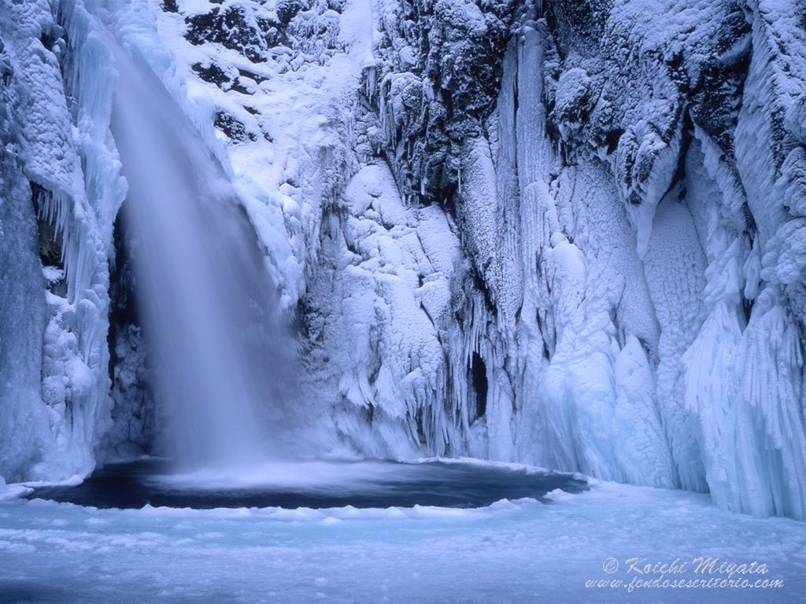
¿Qué dice la Biblia sobre la muerte?
“Pues sale su aliento, y vuelve a la tierra; en ese mismo día perecen sus pensamientos”
Salmo 146: 4
“Porque los que viven saben que han de morir; pero los muertos nada saben… También su amor y su odio y su envidia fenecieron ya; y nunca más tendrán parte en todo lo que se hace debajo del sol”
Eclesiastés, 9: 5-6
“Todo lo que te viniere a la mano para hacer, hazlo según tus fuerzas; porque en el Seol, adonde vas, no hay obra, ni trabajo, ni ciencia, ni sabiduría”
Eclesiastés, 9: 10

Slide 22
Nadie alaba a Dios cuando ha muerto
“Porque el Seol no te exaltará, ni te alabará la muerte; ni los que descienden al sepulcro esperarán tu verdad”
Isaías, 38: 18
“Porque en la muerte no hay memoria de ti; en el Seol, ¿quién te alabará?”
Salmo 6: 5
“No alabarán los muertos a Dios, ni cuantos descienden al silencio”
Salmo 115: 17

Slide 23
EL CASO DEL REY DAVID
“Varones hermanos, se os puede decir libremente del patriarca David, que murió y fue sepultado… Porque David no subió a los cielos”
Hechos, 2: 29, 34

Slide 24
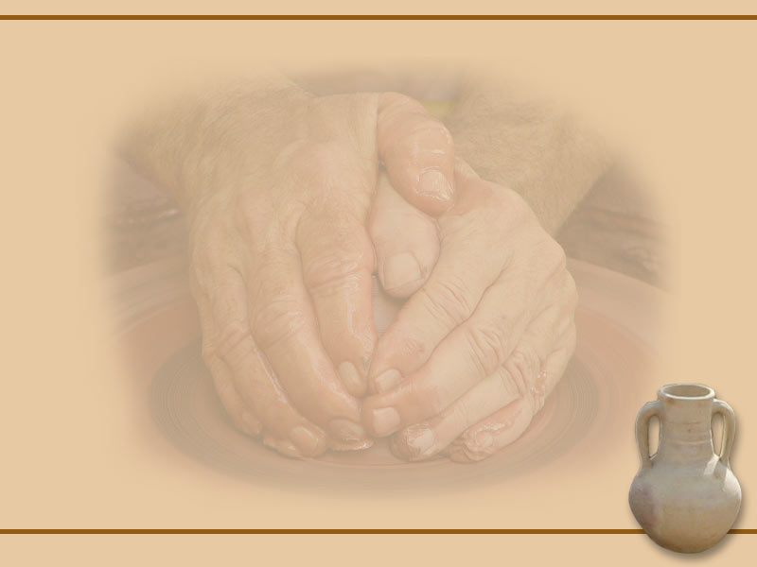
La doctrina de la inmortalidad del alma anula la resurrección
“Confieso francamente que no estoy convencido de que ellos gocen ya de la plenitud de gloria en que se encuentran Dios y los ángeles elegidos. Ni es tampoco artículo de mi fe; pues si así fuera, entonces no puedo menos que ver que sería vana la predicación de la resurrección de la carne”
Guillermo Tyndale, en el prólogo de su traducción del Nuevo Testamento

Slide 25
La doctrina de la inmortalidad del alma anula la 2ª venida de Cristo
Los que creen en la inmortalidad afirman:
“Para todos los fines prácticos de consuelo, la doctrina de la inmortalidad bienaventurada de los justos reemplaza para nosotros cualquier doctrina dudosa de la segunda venida del Señor. Cuando morimos es cuando el Señor viene a buscarnos. Eso es lo que tenemos que esperar y para lo que debemos estar precavidos. Los muertos ya han entrado en la gloria. Ellos no esperan el sonido de la trompeta para comparecer en juicio y entrar en la bienaventuranza”
La Biblia asegura:
“Porque el Señor mismo con voz de mando, con voz de arcángel, y con trompeta de Dios, descenderá del cielo; y los muertos en Cristo resucitarán primero. Luego nosotros los que vivimos, los que hayamos quedado, seremos arrebatados juntamente con ellos en las nubes para recibir al Señor en el aire, y así estaremos siempre con el Señor. Por tanto, alentaos los unos a los otros con estas palabras”
1ª de Tesalonicenses, 4: 16-18

Slide 26
Los hombres no son juzgados cuando mueren
“Por cuanto ha establecido un día en el cual juzgará al mundo con justicia”
Hechos, 17: 31
“Y a los ángeles que no guardaron su dignidad… los ha guardado… para el juicio del gran día”
Judas, 6
“Y vi a los muertos, grandes y pequeños, de pie ante Dios; y los libros fueron abiertos, y otro libro fue abierto, el cual es el libro de la vida; y fueron juzgados los muertos por las cosas que estaban escritas en los libros, según sus obras”
Apocalipsis, 20: 12

Slide 27
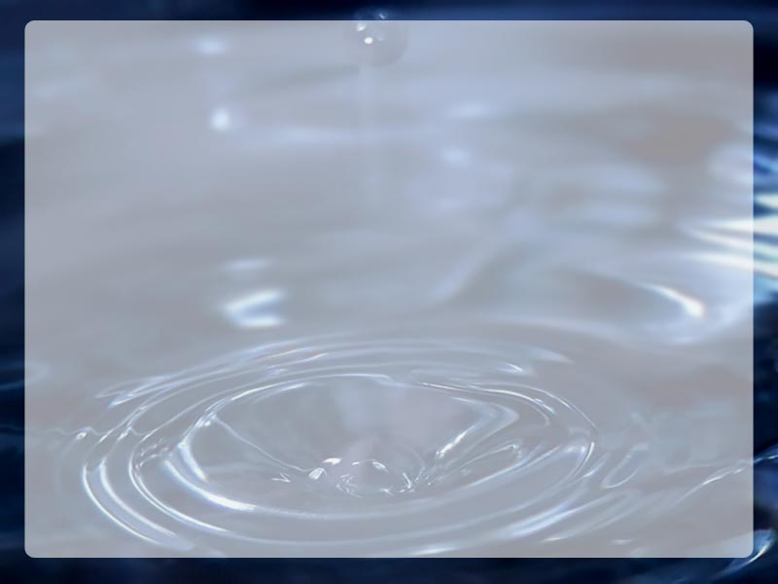
Historia de la doctrina de la inmortalidad en el cristianismo
Roma tomó esta doctrina del paganismo.
Lutero la clasificó junto a “las fábulas monstruosas que forman parte del estercolero romano”
No obstante, tanto el catolicismo como el protestantismo actual abrazan esta doctrina.

Slide 28



AL MORIR EL HOMBRE
El espíritu (aliento de vida) vuelve a Dios, que lo dió
Eclesiastés, 12: 6; Génesis, 2: 7
El cuerpo vuelve al polvo
Génesis, 3: 19
Los pensamientos y la actividad acaban
Eclesiastés, 9: 10

Slide 29
El primer acto consciente,
despues de la muerte,
será la resurrección
RESURRECCIÓN DE VIDA
En la segunda venida
RESURRECCIÓN DE MUERTE
Después del milenio
Recibirán inmortalidad y vivirán
con Cristo para siempre
Sufrirán la segunda muerte
en el lago de fuego
En esta vida decidimos nuestro futuro...
¿EN QUÉ MOMENTO RESUCITARÁS TU?
Dejarán de existir

Slide 30
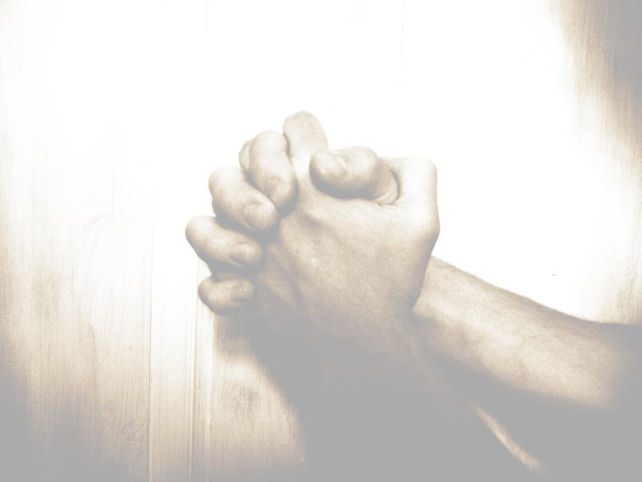
“En un momento, en un abrir y cerrar de ojos, a la final trompeta; porque se tocará la trompeta, y los muertos serán resucitados incorruptibles, y nosotros seremos transformados. Porque es necesario que esto corruptible se vista de incorrupción y esto mortal se vista de inmortalidad. Y cuando esto corruptible se haya vestido de incorrupción, y esto mortal se haya vestido de inmortalidad, entonces se cumplirá la palabra que está escrita: Sorbida es la muerte en victoria. ¿Dónde está, oh muerte, tu aguijón? ¿Dónde, oh sepulcro, tu victoria?”
1ª de Corintios, 15: 52-55

Slide 31
Elaborado con la ayuda del Señor por la familia Fustero (España) info@fustero.net
http://www.fustero.es

